Slide 1


THẦY CÔ VUI LÒNG KHÔNG CHIA SẺ TÀI LIỆU CỦA CHƯƠNG TRÌNH ĐỂ CÓ CƠ HỘI GIÚP ĐỠ THÊM NHIỀU HOÀN CẢNH HỌC SINH KHÓ KHĂN NHÉ Ạ! XIN CHÂN THÀNH CẢM ƠN THẦY CÔ!
ĐỊA CHỈ KÊNH HỌC LIỆU ÂM NHẠC KẾT NỐI:
https://www.youtube.com/channel/UCO2d8nr48-iTs8byOJTX9PQ

Slide 2

TIẾT 3
Huỳnh Long Nguyện

Slide 3


KHỞI ĐỘNG

Slide 4

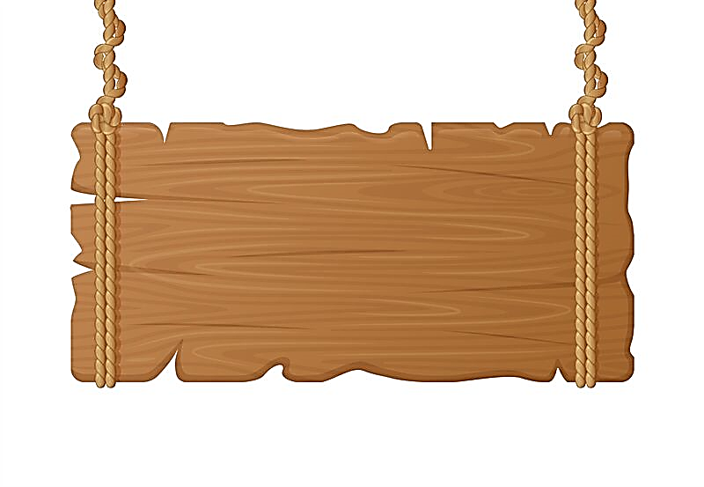

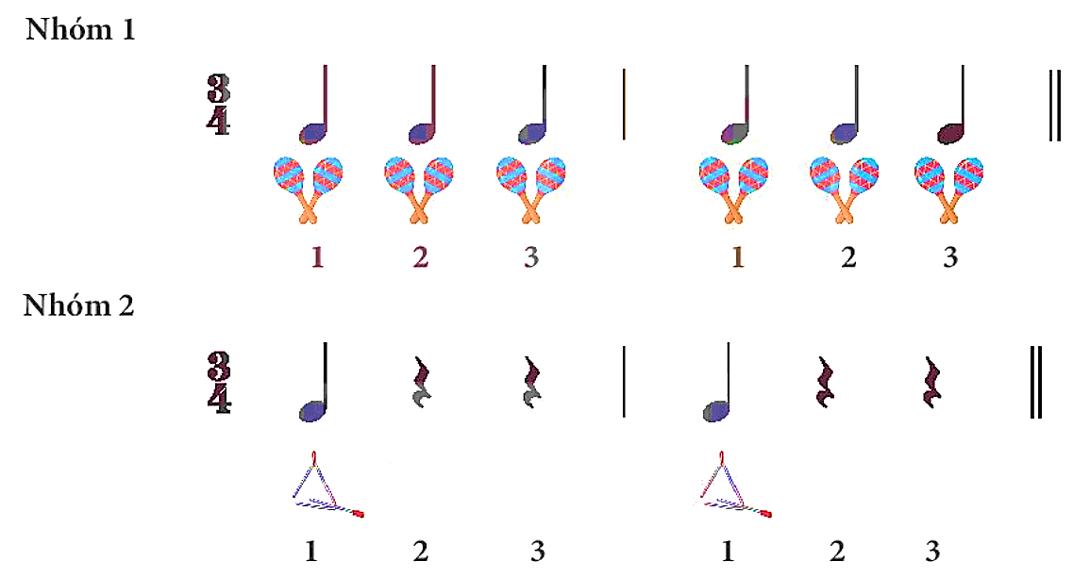
HOÀ TẤU
Trò chơi: “Gõ tiết tấu nối tiếp - hoà tấu ”
CÂU 1
CÂU 2

Slide 5


ÔN TẬP ĐỌC NHẠC:
BÀI SỐ 4

Slide 6

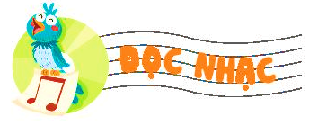

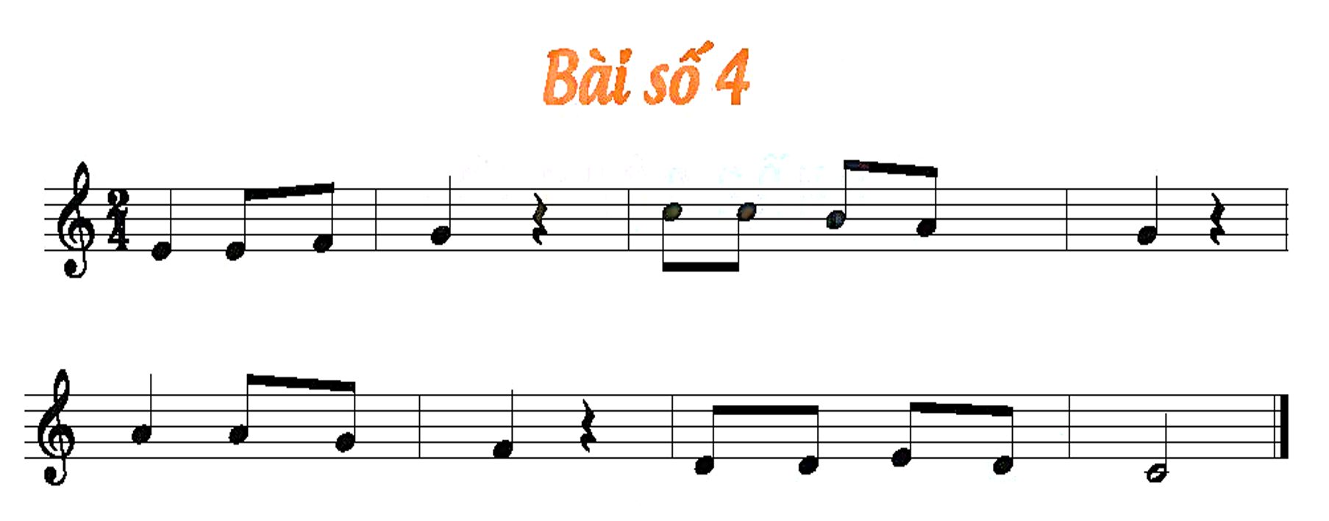

NGHE GIAI ĐIỆU

Slide 7

NHẠC ĐỆM

Slide 8
ĐỌC NHẠC
THEO
KÍ HIỆU BÀN TAY

Slide 9

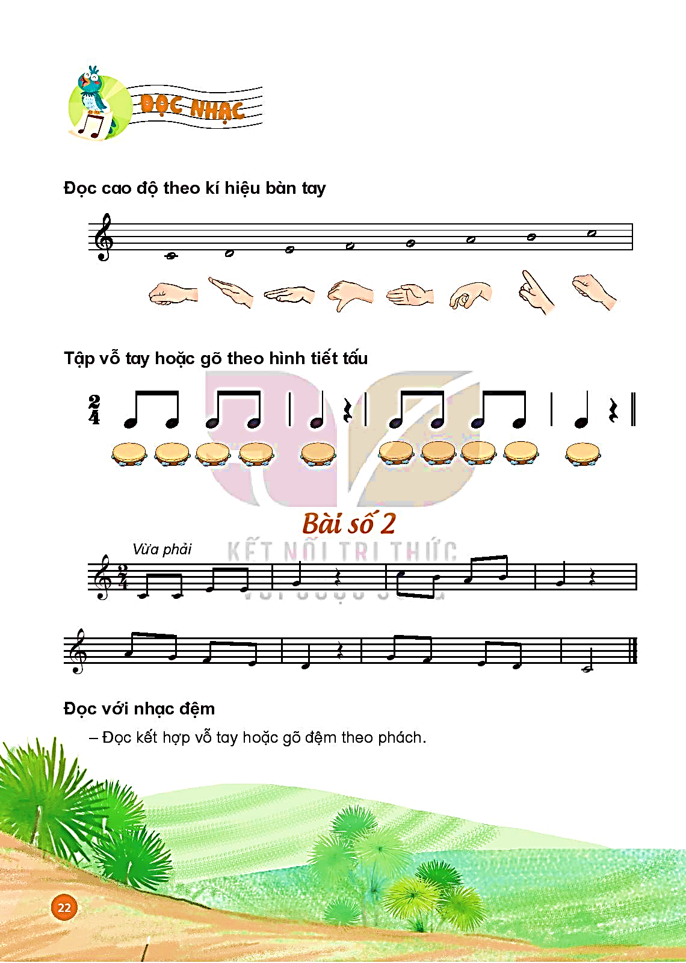
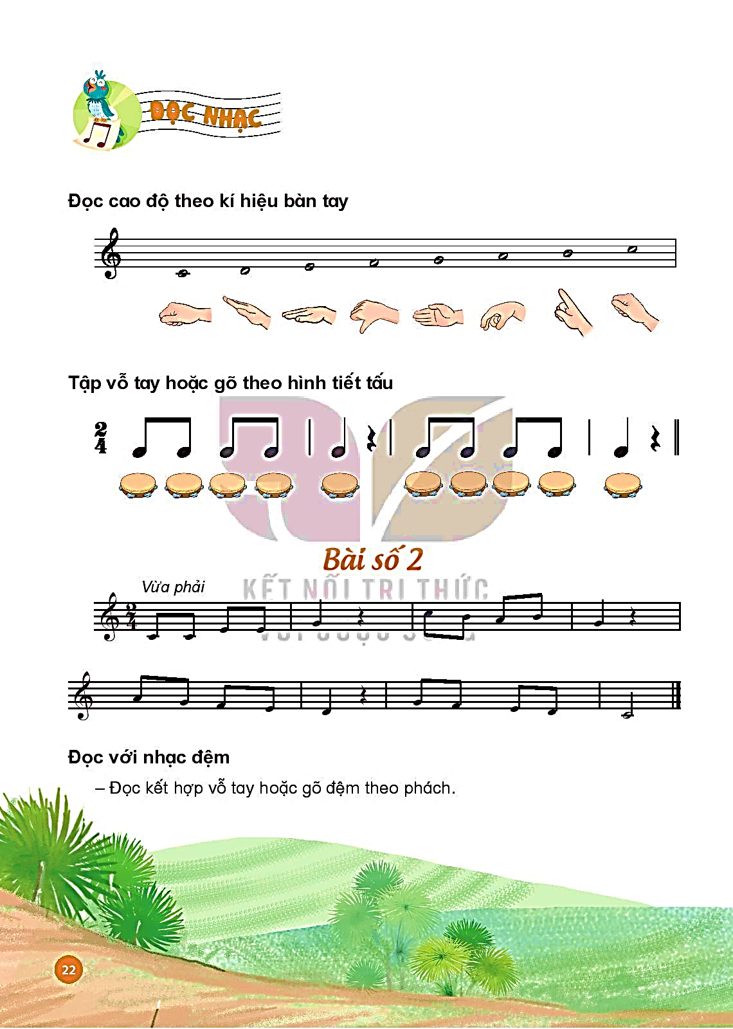
NHẠC ĐỆM

Slide 10
ĐỌC NHẠC
KẾT HỢP GÕ ĐỆM

Slide 11
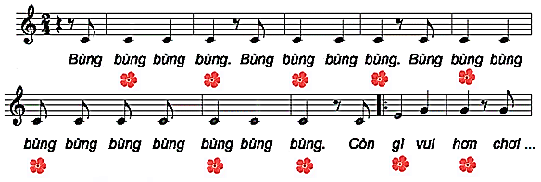
NHẠC ĐỆM

Slide 12
ĐỌC NHẠC KẾT HỢP
VẬN ĐỘNG CƠ THỂ

Slide 13



NHẠC ĐỆM

Slide 14

ĐỌC
TO – NHỎ
THEO Ý THÍCH

Slide 15


NHẠC ĐỆM

Slide 16
NGHE NHẠC:
VAN-XƠ PHA-VÔ-RÍT

Slide 17
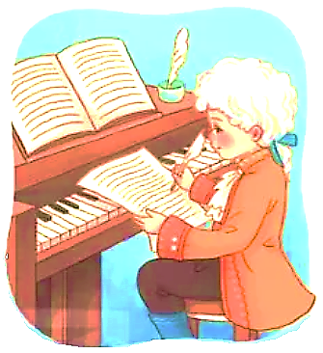

TÁC GIẢ

Slide 18

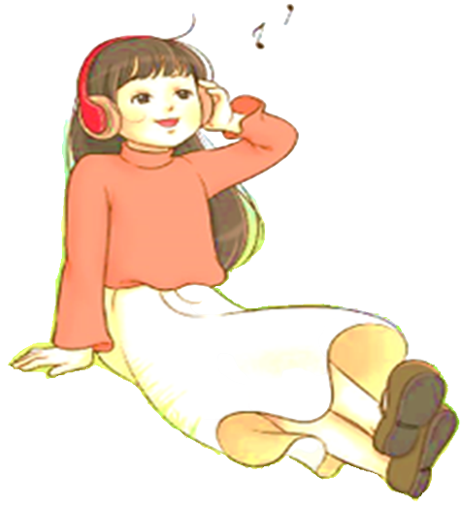
NHẠC NGHE

Slide 19
NGHE NHẠC
KẾT HỢP GÕ ĐỆM

Slide 20
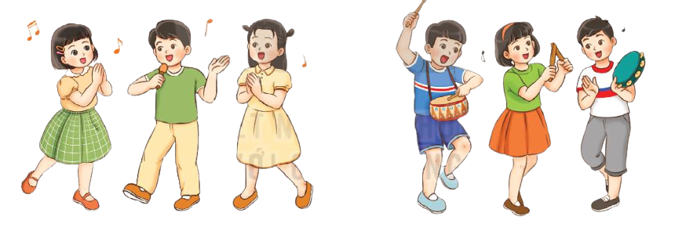
NHẠC NGHE

Slide 21
NGHE NHẠC KẾT HỢP
VẬN ĐỘNG THEO
HÌNH MINH HOẠ

Slide 22
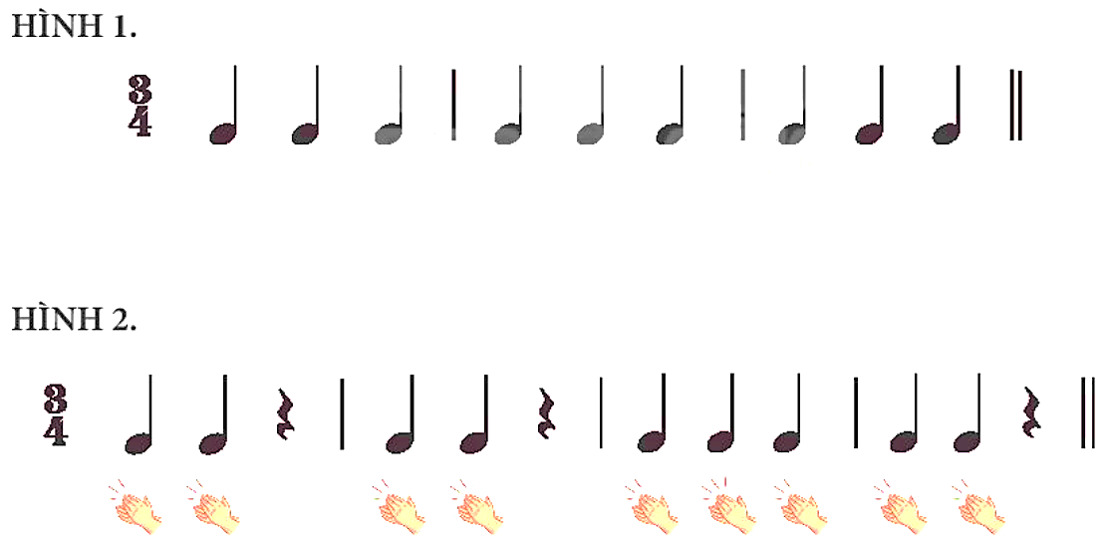
NHẠC NGHE

Slide 23
NGHE NHẠC KẾT HỢP
VẬN ĐỘNG CƠ THỂ
THEO Ý THÍCH

Slide 24
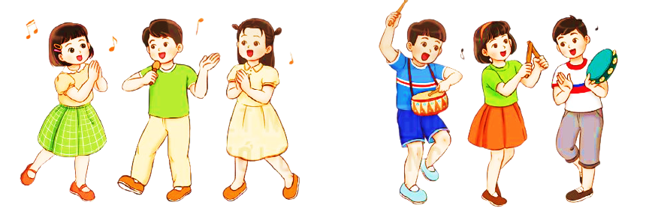
NHẠC NGHE

Slide 25
TIẾT 3
ÔN TẬP ĐỌC NHẠC:
BÀI SỐ 4
NGHE NHẠC:
VAN-XƠ PHA-VÔ-RÍT

Slide 26
TIẾT 3
Huỳnh Long Nguyện

